Slide 1
HTML Table Class

Slide 2
HTML table class adalah library dari CI yang memiliki beberapa fungsi untuk melakukan auto-generate kode html untuk table dari data array maupun dari database.
Beberapa fungsi yang bisa kita gunakan untuk melakukan manajemen table, misalnya set_template(), set_heading(), generate(), clear(), dan lainnya.
Coba di Home.php

Slide 3
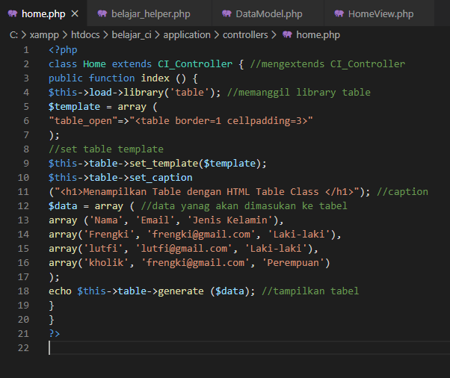
Melakukan set template untuk table,seperti attribute untuk table, dll
Untuk memberikan caption pada tabel
Untuk menggenerate table yang sudah
kita buat

Slide 4
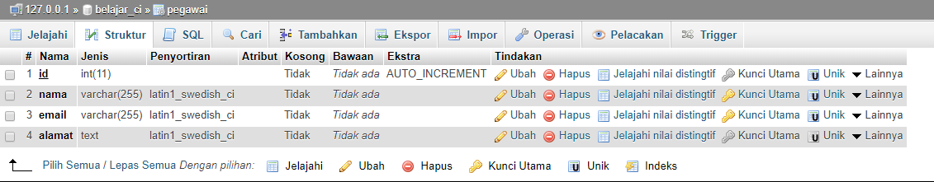
Database
Buat Database dengan nama belajar_ci

Slide 5
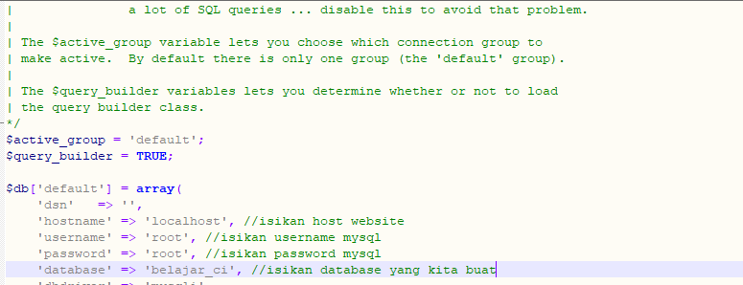
Setting untuk koneksi di folder application/config/database.php

Slide 6
Query Builder
Untuk melakukan manajemen database
Fungsi dari database class yang ada pada CI untuk memudahkan kita melakukan manajemen database. Di dalam fungsi-fungsi tersebut akan melakukan generate code sql yang nantinya akan dijalankan pada database kita
Lebih banyak menggunakan model karena ini berhubungan dengan data

Slide 7
Penggunaan Select
Fungsi untuk mendapatkan data apa saja yang kita inginkan untuk ditampilkan.
Untuk coba, buat model baru dengan membuat file UserModel.php di folder application/models

Slide 8
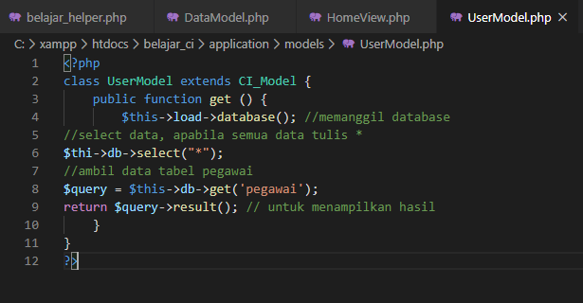
Memanggil database yang sudah dibuat
Untuk mendapatkan semua field
Dari database
Untuk mendapatkan data dari table
pegawai

Slide 9
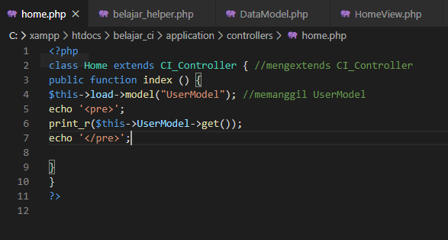
Untuk menampilkan dari fungsi get(), kita kembali ke Home.php dengan mengetikan code dibawah ini
Untuk menampilkan hasil array yang
ada pada database

Slide 10
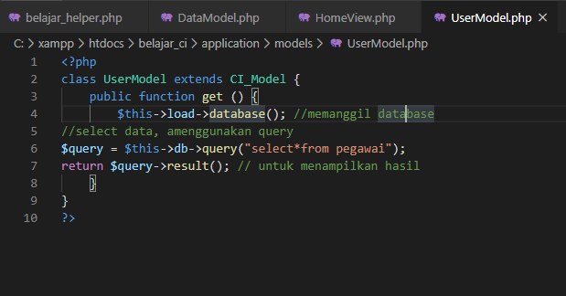
Penggunaan Query

Slide 11
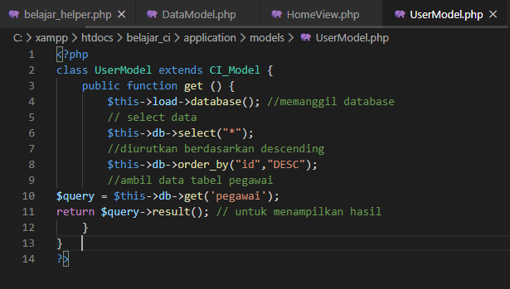
Order
Mengurutkan data dengan berdasarkan ASC atau DESC

Slide 12
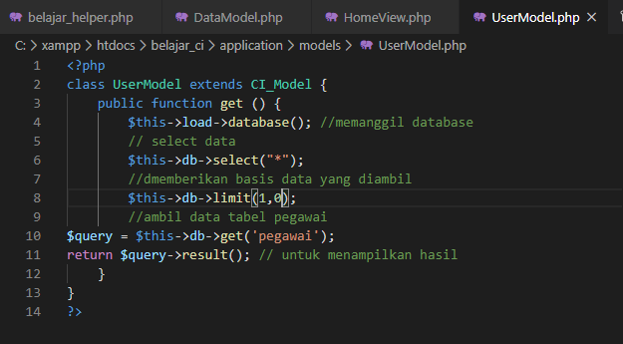
Limit
Untuk mengambil data mulai dari index ke 0 dan total data yang diambil adalah 1

Slide 13
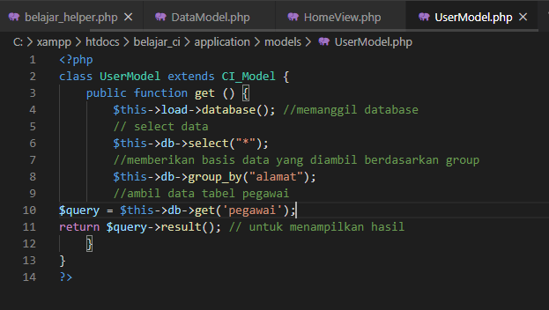
Group By

Slide 14
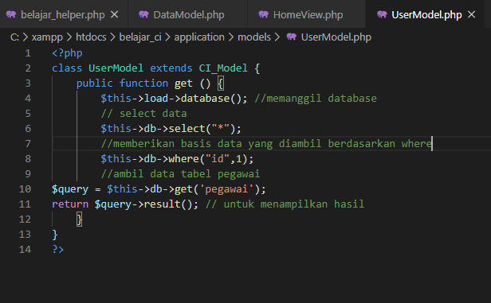
Where

Slide 15
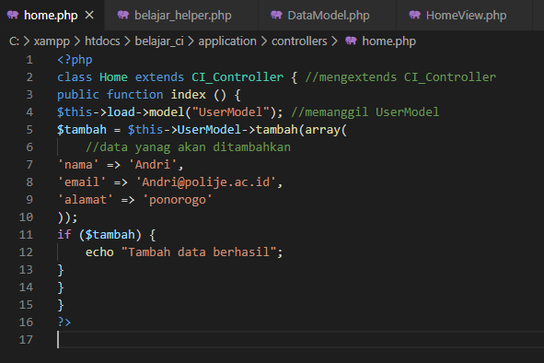
Menambah Data
Fungsi insert()
Buat fungsi tambah()
UserModel.php

Slide 16
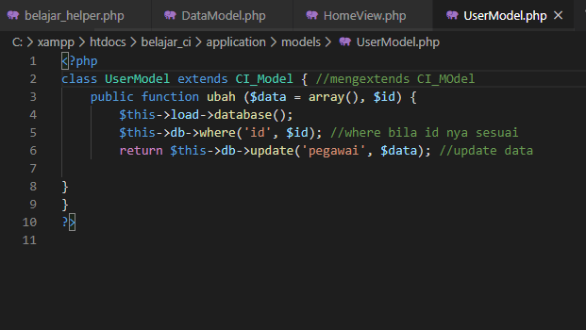
Mengubah Data
Buat file di UserModel.php

Slide 17
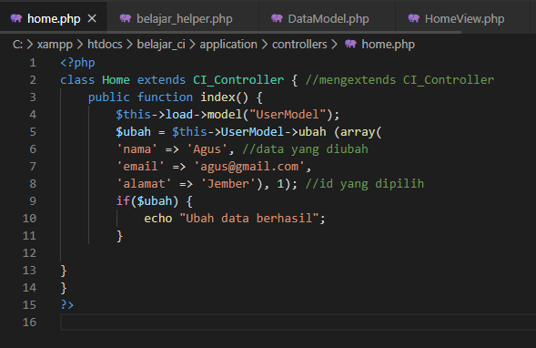
Masukan fungsi ubah() di Home.php

Slide 18
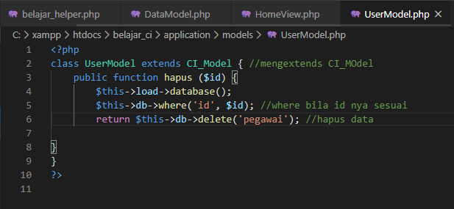
Menghapus Data
UserModel.php

Slide 19
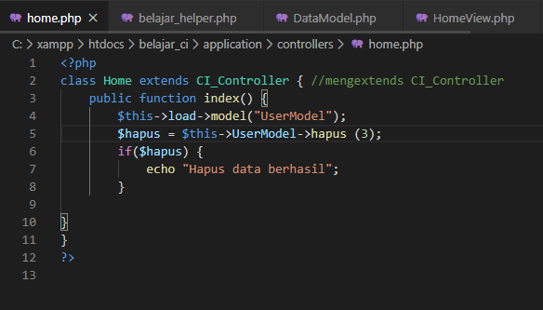
Home.php

